Slide 1

Vnímání světa očima živočichů
Regionální centrum Praha 10

Slide 2
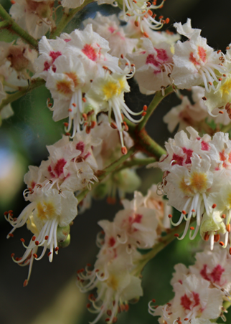

Slide 3
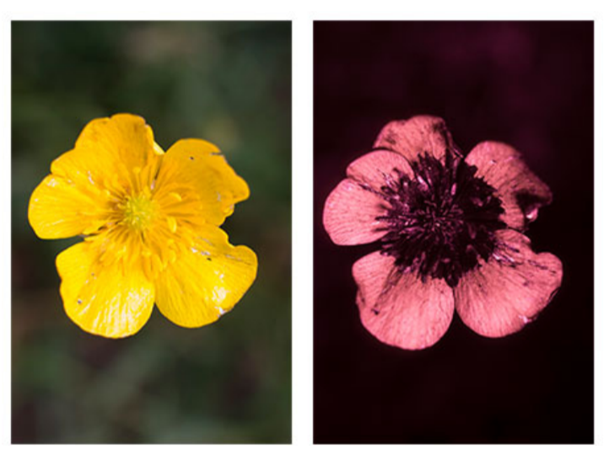

Slide 4
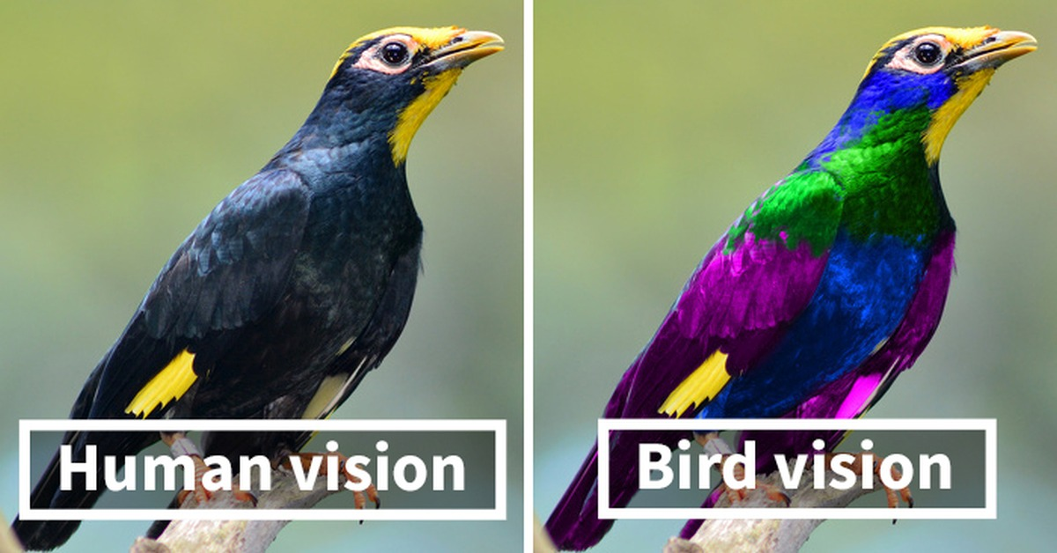

Slide 5
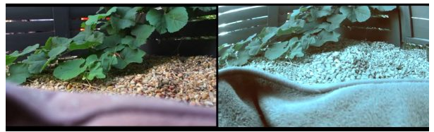
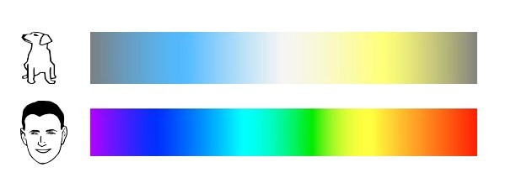
Jak vidí psi?
Nápověda:
oko má pouze dva typy čípků
odlišuje modrou barvu od žluté
nerozliší červenou od zelené

Slide 6
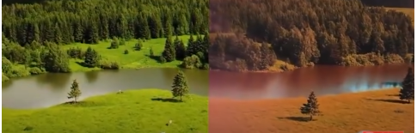
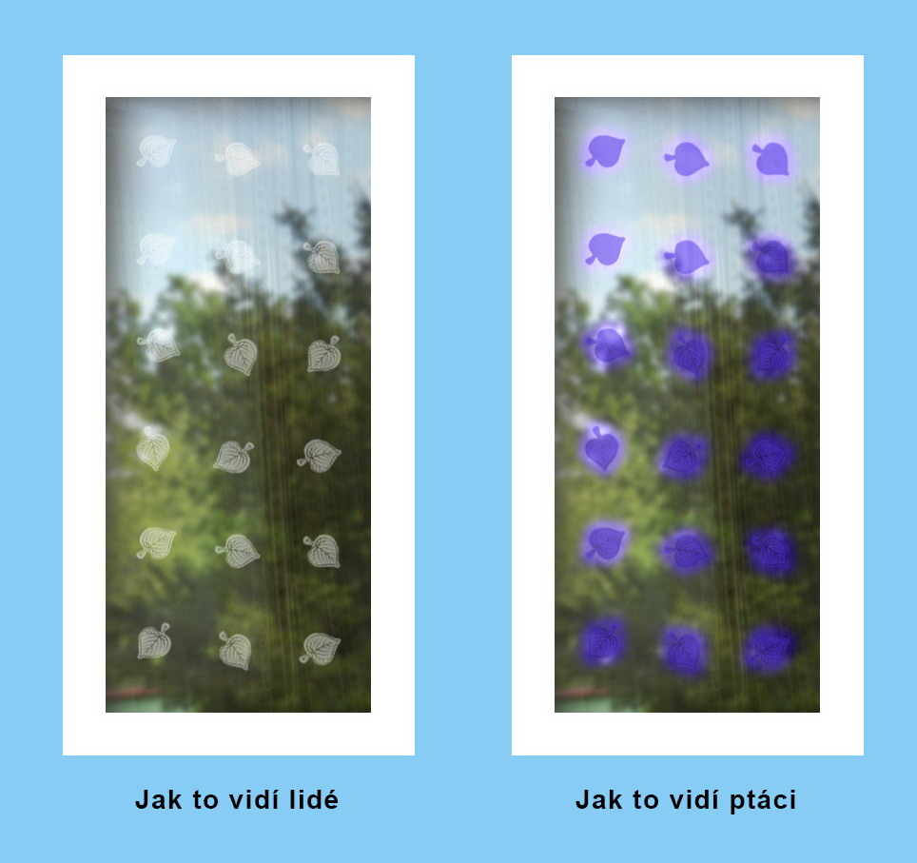
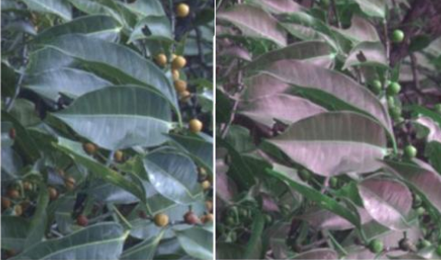
Jak vidí Ptáci?
Nápověda:
vidí UV světlo

Slide 7
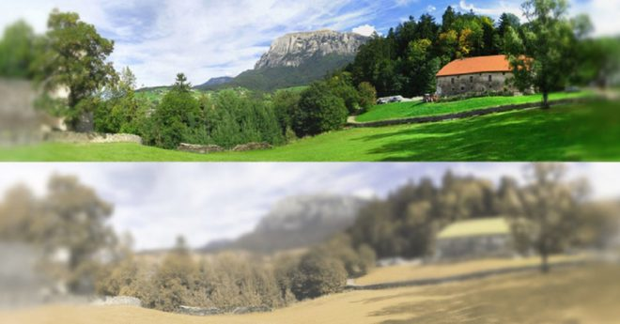
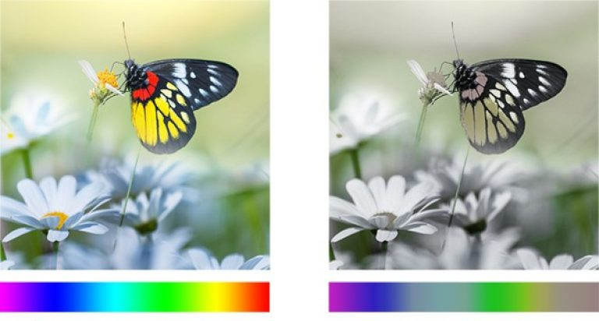
Jak vidí Kočky?
Nápověda:
nízká zraková ostrost
specializují se na vnímání světla a tmy
oči odráží dopadající světlo jako zrcadlo

Slide 8
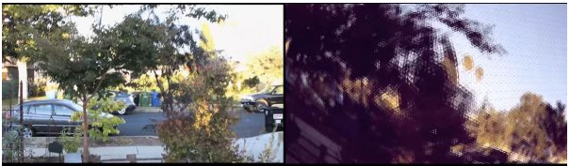
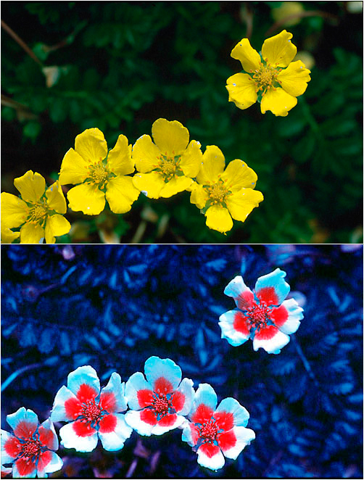
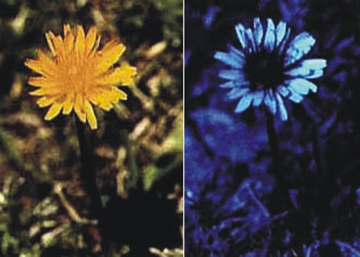
Jak vidí hmyz?
Nápověda:
fragmentovaný obraz díky složenému oku
UV světlo
obraz bývá zpomalen

Slide 9
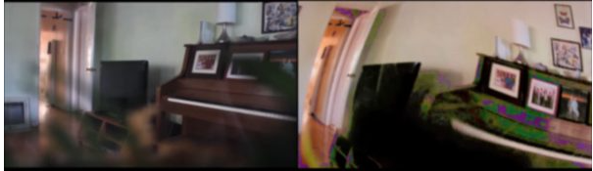
Jak vidí RYBY?
Nápověda:
vysoká hloubka ostrosti
výborné periferní vidění
vnímají všechny barvy mimo modrou

Slide 10
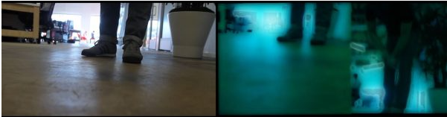
Jak vidí krysy?
Nápověda:
hluboké zorné pole
vidí hlavně zelenou a modrou
vnímají dobře jas
vidí UV světlo

Slide 11
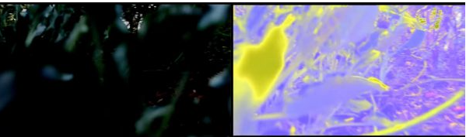
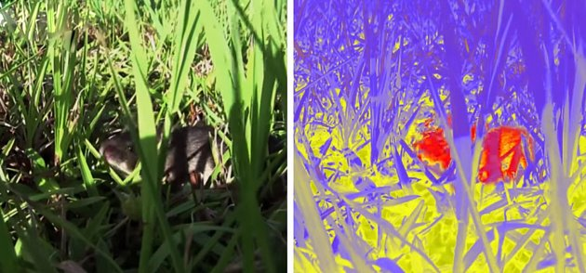
Jak vidí hadi?
Nápověda:
vidí stejně dobře ve dne i v noci díky svému tepelnému vidění

